Slide 1
UBND QUẬN HẢI AN
TRƯỜNG TIỀU HỌC ĐẰNG HẢI
MÔN TIẾNG VIỆT LỚP 3
Tiết 204+205: Bài đọc 1: Một mái nhà chung

Slide 2
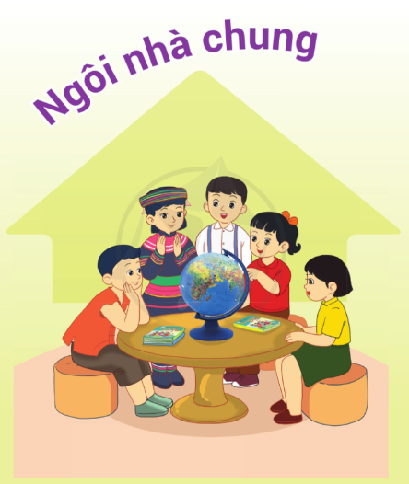
Tiếng Việt 3
Tập 2

Slide 3
Tuần 30
Bài 17: Trái Đất của em

Slide 4

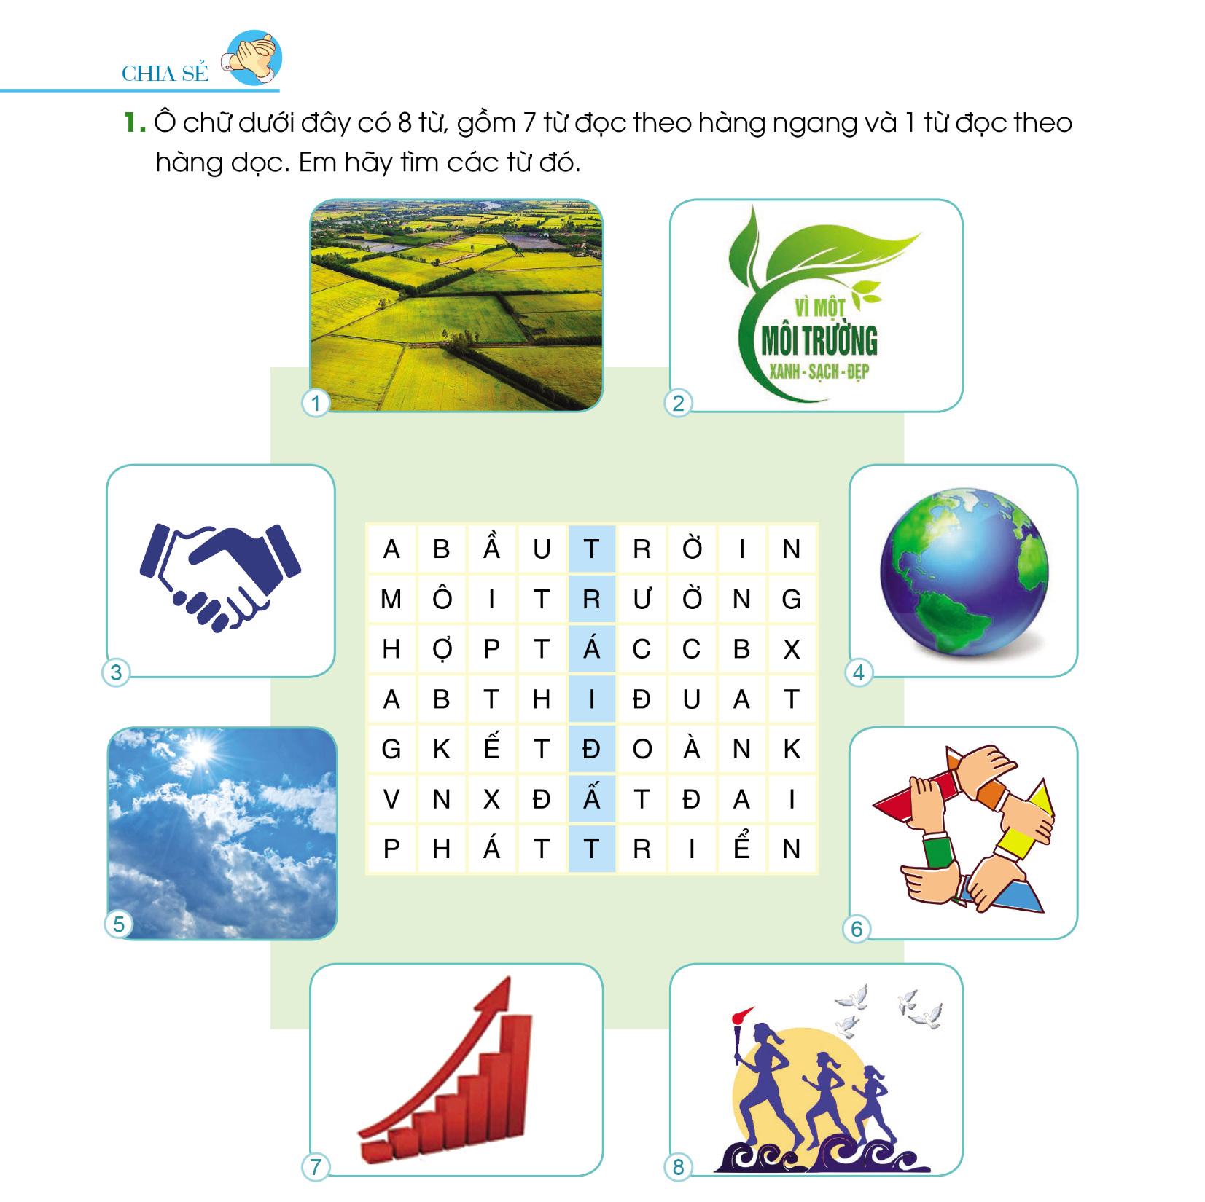




Slide 5
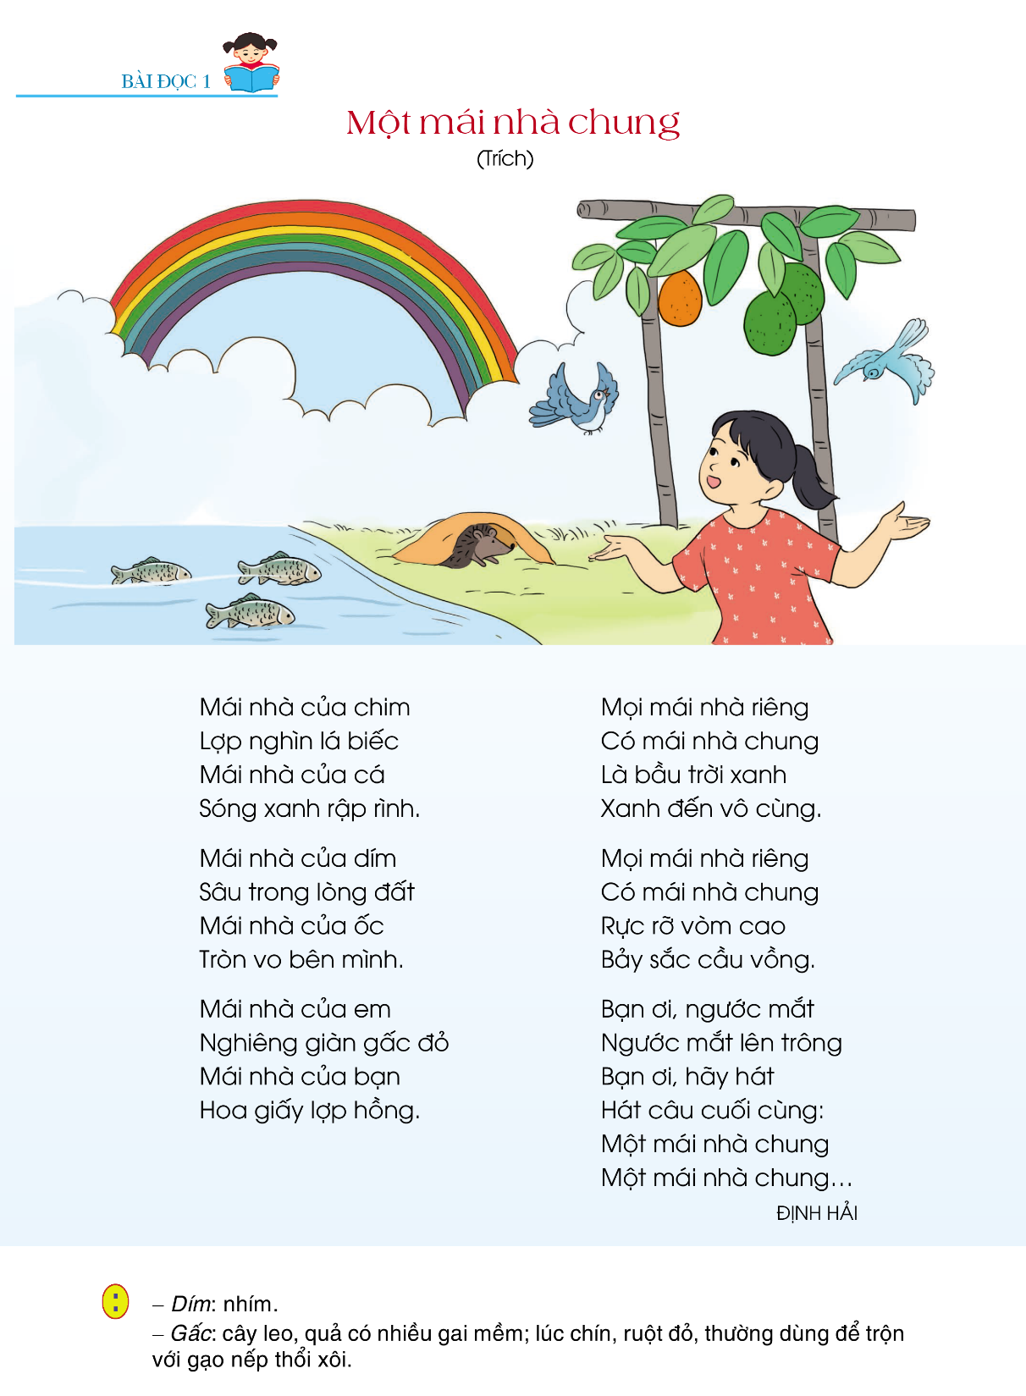

Slide 7
Luyện đọc thành tiếng

Slide 8
1
4
2
5
3
6
Bài đọc chia thành mấy khổ?

Slide 10
Luyện đọc từ:
- rập rình
- dím
- rực rỡ
- ngước mắt

Slide 11
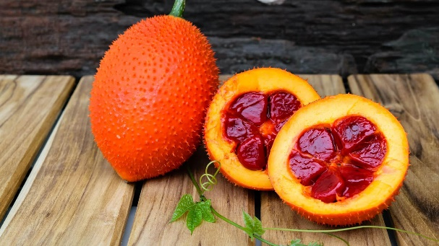

Slide 12


Slide 13
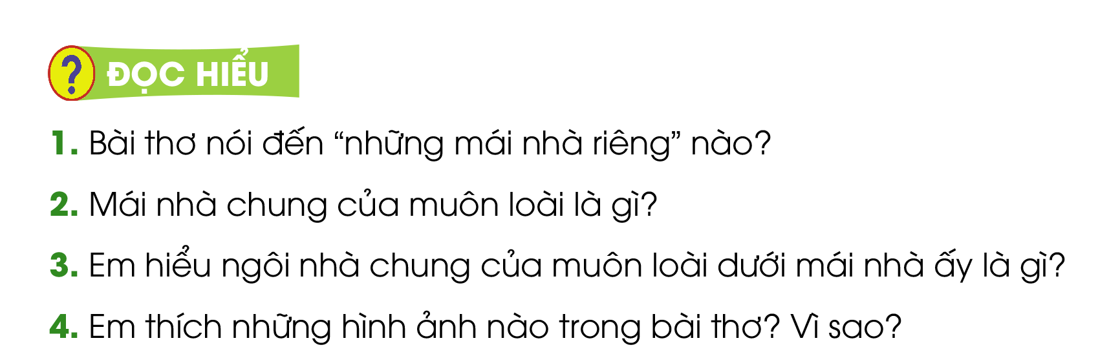

Slide 14
1. Bài thơ nói đến “những mái nhà riêng” nào?
Đó là mái nhà của chim, của cá, của nhím, của ốc, của em, của bạn.

Slide 15


2. Mái nhà chung của muôn loài là gì?
Là bầu trời xanh
Là bầu trời xanh bao la...

Slide 16

3. Em hiểu ngôi nhà chung của muôn loài dưới mái nhà ấy là gì?
Là Trái Đất

Slide 17

4. Em thích những hình ảnh nào trong bài thơ? Vì sao?
Hình ảnh đẹp về những “mái nhà riêng” của chim, của cá, của nhím, của ốc, của em, của bạn.
Hay những hình ảnh đẹp về bầu trời, về hình ảnh nắm tay nhau, nhìn lên bầu trời, hát câu “Một mái nhà chung”,...

Slide 18
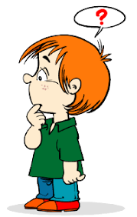
Qua bài đọc, em hiểu điều gì?
Mỗi vật, mỗi người có cuộc sống riêng nhưng đều có mái nhà chung là bầu trời và ngôi nhà chung là Trái Đất. Hãy yêu và giữ gìn mái nhà chung, ngôi nhà chung của tất cả chúng ta.

Slide 19



Slide 20
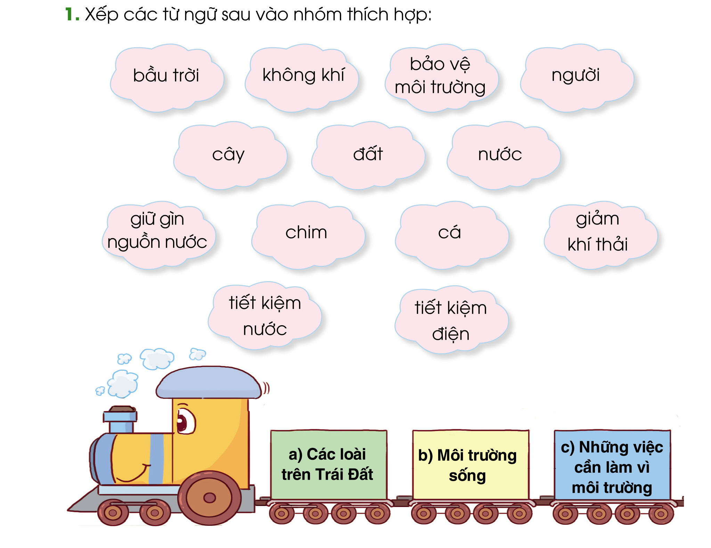

Slide 21



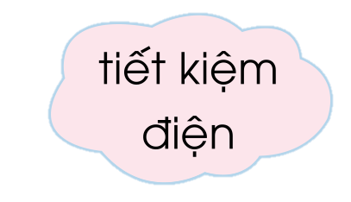

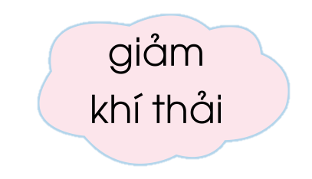







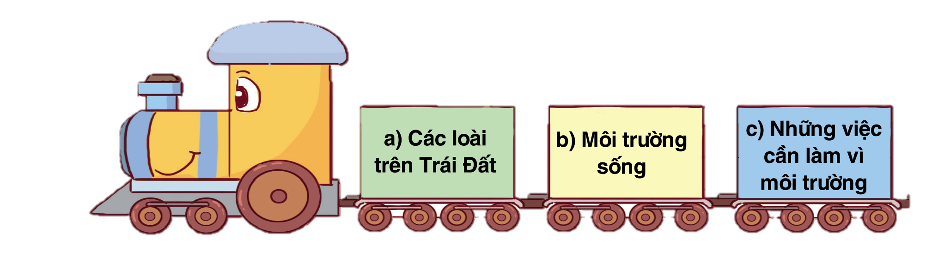

Slide 22
2. Đặt câu với một từ ngữ ở nhóm c trong bài tập trên
Ví dụ:
- Mọi người cần tiết kiệm nước.
- Chúng em cùng mọi người bảo vệ môi trường.

Slide 23
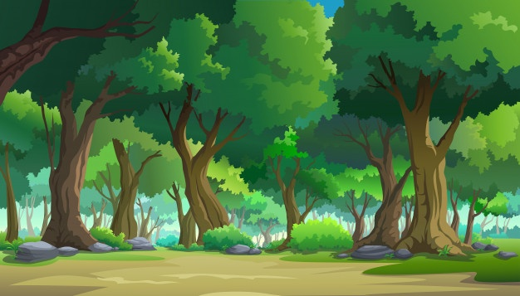


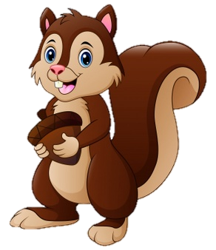


Hãy giúp mẹ con sóc điền các từ còn thiếu vào để có thể nhặt hạt dẻ cho mùa đông nhé.
Notes:
Bài giảng thiết kế bởi: Hương Thảo - tranthao121006@gmail.com

Slide 24
Trời bắt đầu trở lạnh, mẹ nghĩ chúng ta nên vào rừng nhặt một ít hạt dẻ để trữ cho mùa đông!
Vâng ạ! Bây giờ chúng ta hãy đi ngay thôi mẹ!

Slide 25
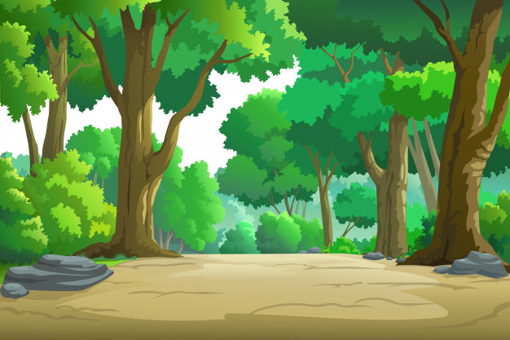








2
3
1

Slide 26
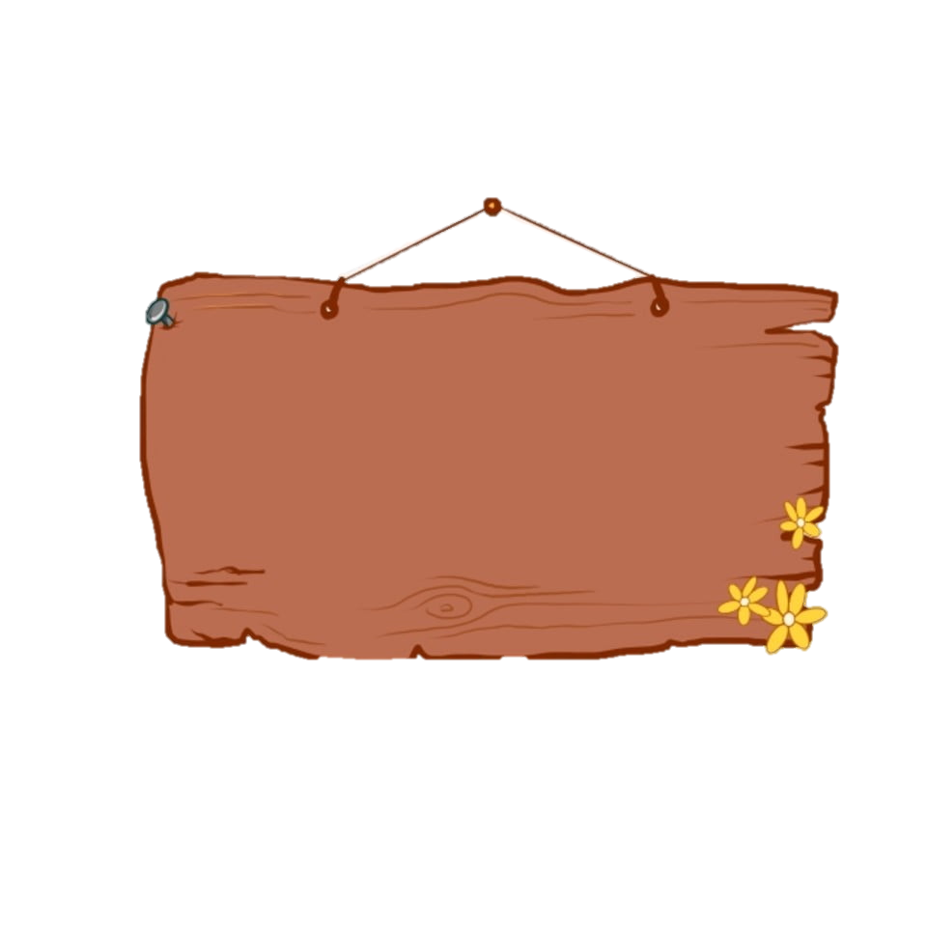



a. ,học sinh ùa ra sân như đan ong vỡ tổ.
Vào giờ ra chơi

Slide 27
b. Các bạn hào hứng chơi nhảy dây
trên sân trường.

Slide 28
Những chú chim ríu rít như muốn trò chuyện cùng em.
trên cành cây

Slide 29
Cảm ơn các bạn
Chúc các bạn học giỏi

Slide 30


